Slide 1
এই স্লাইডটি সম্মানিত শিক্ষকবৃন্দের জন্য।
স্লাইডটি উপস্থাপনের পূর্বে পাঠ্য পুস্তকের
সংশ্লিষ্ট পাঠের সাথে মিলিয়ে নিতে পারেন।
এই পাঠটি শ্রেণিকক্ষে উপস্থাপনের সময় প্রয়োজনীয় পরামর্শ প্রতিটি
স্লাইডের নিচে অর্থাৎ Slide Note এ সংযোজন করা হয়েছে।
আশা করি সম্মানিত শিক্ষকগণ পাঠটি উপস্থাপনের পূর্বে উল্লেখিত
Note দেখে নেবেন।
এই পাঠটি শ্রেণিকক্ষে উপস্থাপনের সময় প্রয়োজনীয় পরামর্শ প্রতিটি
স্লাইডের নিচে অর্থাৎ Slide Note এ সংযোজন করা হয়েছে।
আশা করি সম্মানিত শিক্ষকগণ পাঠটি উপস্থাপনের পূর্বে উল্লেখিত
Note দেখে নেবেন এবং F5 চেপে উপস্থাপন শুরু করতে পারেন।
Notes:
স্লাইডটি উপস্থাপনের পূর্বে পাঠ্য পুস্তকের সংশ্লিষ্ট পাঠের সাথে মিলিয়ে নিতে পারেন। শিখনফল অর্জনের জন্য কোন স্লাইডটি কিভাবে প্রেজেন্টেশন করবেন স্লাইডের ছবি ও ভিডিওর সাথে নিজের জ্ঞানকে মিলিয়ে নিতে পারেন।

Slide 2
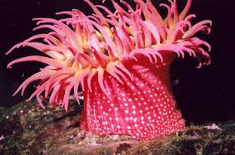
স্বাগতম

Slide 3
পরিচিতি
মোহাম্মদ নাসির উদ্দিন
সহকারী শিক্ষক
দুলালপুর এস,এম,এন্ড কে উচ্চ বিদ্যালয়
ব্রাহ্মণপাড়া, কুমিল্লা।
unasir983@yahoo.com
Mob.-01745038513
শ্রেণি: অষ্টম
বিষয়: বিজ্ঞান
অধ্যায়: প্রথম
Notes:
পরিচিতি স্লাইডটি শুধু শিক্ষকের জন্য। কন্টেন্টটির মানসম্মত করার জন্য মতামত দিলে কৃতজ্ঞ থাকবো।

Slide 4
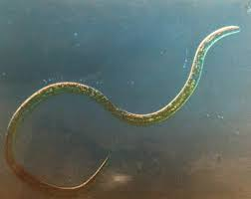
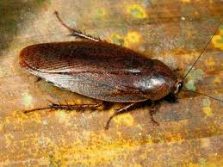
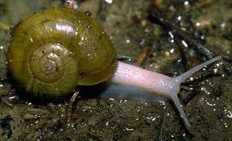
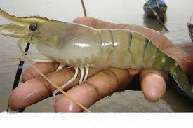
প্রাণিগুলো লক্ষ কর এবং নিচের প্রশ্নগুলো উত্তর দাও।
খ
ক
ঘ
গ
ক ও খ প্রাণিগুলোর বসবাস জলে না স্থলে?
গ ও ঘ প্রাণিগুলোর বসবাস জলে না স্থলে?
প্রাণীগুলোর বৈশিষ্ট্য কী একই রকম?
প্রাণীগুলোর চলন কী একই রকম?
প্রাণিগুলো মেরুদণ্ডী না অমেরুদণ্ডী?
Notes:
বাস্তব উপকরণ বা প্রাণীদের চার্ট প্রদর্শন করা যেতে পারে। প্রশ্নগুলোর উত্তর দেয়ার জন্য শিক্ষার্থীদেরকে কিছু বেশি সময় দেয়া যেতে পারে।

Slide 5
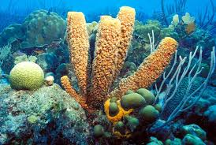
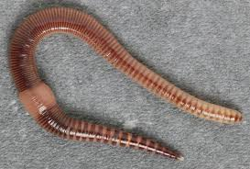
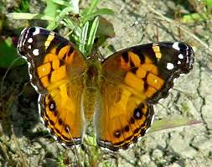
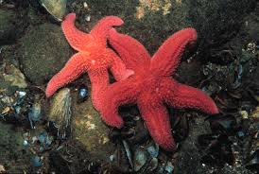
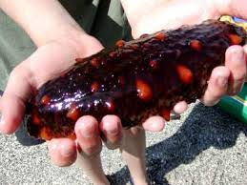
অ্যানিম্যালিয়া জগত ( পর্ব- 1-4)
Notes:
পাঠ শিরোনাম ও তারিখ বোর্ডে লিখে নিবেন।

Slide 6
শিখনফল
এই পাঠ শেষে শিক্ষার্থীরা---
১. অ্যানিম্যালিয়া জগতের প্রথম ৪টি পর্ব বর্ণনা করতে পারবে
২. প্রাণি জগতের পর্বগুলোর সাধারণ বৈশিষ্ট্য ব্যাখ্যা করতে পারবে
৩. বৈশিষ্ট্যের ভিত্তিতে প্রাণীদেরকে শ্রেণিবিন্যাস করতে পারবে।

Slide 7
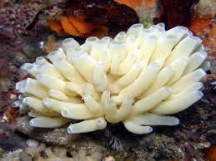
1. পর্ব- পরিফেরা ( Porifera)
সাধারণ বৈশিষ্ট্য
১। এরা সরলতম বহুকোষী প্রাণী।
২। এদের দেহ প্রাচীর অসংখ্য ছিদ্রযুক্ত।এই ছিদ্র পথে পানির সাথে অক্সিজেন ও খাদ্যবস্তু প্রবেশ করে।
৩। এদের কোন পৃথক সুগঠিত কলা, অঙ্গ ও তন্ত্র ঠাকে না।
স্পনজিলা
উদাহরণঃ স্পনজিলা, স্কাইফা।
Notes:
সম্মানিত শিক্ষকবৃন্দ ভিডিওটি চালানোর সময় মাঝে মাঝে থামিয়ে শিক্ষার্থীদেরকে বুঝাতে পারেন। ভিডিওটি দেখানোর পর শিক্ষার্থীদের কাছ থেকে বৈশিষ্ট্য বের করে আনতে পারেন। অথবা চার্ট প্রদর্শন করতে পারেন। বাস্তব উপকরণ দেখাতে পারেন।

Slide 8
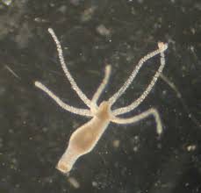
2. পর্ব- নিডারিয়া ( Cnidaria)
সাধারণ বৈশিষ্ট্য
১। দেহ দুটি ভ্রুণীয় কোষ স্তর দ্বারা গঠিত। দেহের বাইরের দিকের স্তরটি এক্টোডার্ম এবং ভেতরের স্তরটি এণ্ডোডার্ম।
২। এদের দেহ গহ্বরকে সিলেন্টেরন বলে। একাধারে পরিপাক ও সংবহনে অংশ নেয়।
হাইড্রা
৩। এক্টোডার্মে নিডোব্লাস্ট নামক কোষ থাকে । এ কোষ শিকার ধরা ও আত্নরক্ষার কাজ করে।
উদাহরণঃ স্পনজিলা, স্কাইফা।
Notes:
সম্মানিত শিক্ষকবৃন্দ ভিডিওটি চালানোর সময় মাঝে মাঝে থামিয়ে শিক্ষার্থীদেরকে বুঝাতে পারেন। ভিডিওটি দেখানোর পর শিক্ষার্থীদের কাছ থেকে বৈশিষ্ট্য বের করে আনতে পারেন। অথবা চার্ট প্রদর্শন করতে পারেন। বাস্তব উপকরণ দেখাতে পারেন।

Slide 9
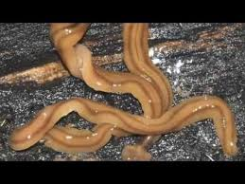
৩. পর্ব- প্লাটিহেলমিনথিস ( Platyhelminthes)
সাধারণ বৈশিষ্ট্য
1। এদের দেহ চ্যাপ্টা, এরা উভলিঙ্গ ও অন্তঃপরজীবী।
২। দেহ পুরু কিউটিকল দ্বারা আবৃত।
৩। দেহে চোষক ও আংটা থাকে।
ফিতাকৃমি
৪। দেহে শিখা অঙ্গ নামে বিশেষ অঙ্গ থাকে, এগুলো রেচন অঙ্গ হিসাবে কাজ করে।
ভিডিও
৫। পৌষ্টিকতন্ত্র অসম্পূর্ণ বা অনুপস্থিত।
উদাহরণঃ ফিতাকৃমি, যকৃত কৃমি।
Notes:
সম্মানিত শিক্ষকবৃন্দ ভিডিওটি চালানোর সময় মাঝে মাঝে থামিয়ে শিক্ষার্থীদেরকে বুঝাতে পারেন। ভিডিওটি দেখানোর পর শিক্ষার্থীদের কাছ থেকে বৈশিষ্ট্য বের করে আনতে পারেন। অথবা চার্ট প্রদর্শন করতে পারেন। বাস্তব উপকরণ দেখাতে পারেন।

Slide 10
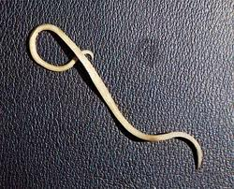
৪. পর্ব- নেমাটোডা (Nematoda)
সাধারণ বৈশিষ্ট্য
1.দেহ নলাকার ও পুরু ত্বক দ্বারা আবৃত।
2.পৌষ্টিক নালি সম্পূর্ণ, মুখ ও পায়ু ছিদ্র উপস্থিত।
৩। শ্বসনতন্ত্র ও সংবহনতন্ত্র অনুপস্থিত।
গোলকৃমি
৪। সাধারণত একলিঙ্গ
৫। দেহ গহ্বর অনাবৃত ও প্রকৃত সিলোম নাই।
উদাহরণঃ গোলকৃমি, ফাইলেরিয়া কৃমি।
Notes:
সম্মানিত শিক্ষকবৃন্দ ভিডিওটি চালানোর সময় মাঝে মাঝে থামিয়ে শিক্ষার্থীদেরকে বুঝাতে পারেন। ভিডিওটি দেখানোর পর শিক্ষার্থীদের কাছ থেকে বৈশিষ্ট্য বের করে আনতে পারেন। অথবা চার্ট প্রদর্শন করতে পারেন। বাস্তব উপকরণ দেখাতে পারেন।

Slide 11
একক কাজ
সময়: ৫ মি.
প্রাণিটির দুইটি বৈশিষ্ট্যসহ পর্বের নাম এবং মানব দেহে এদের ক্ষতিকর দিকগুলো লিখ।

Slide 12
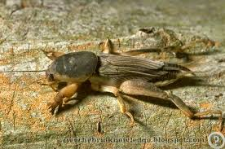
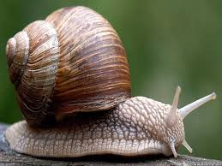
দলগত কাজ
সময়: ১০ মি.
প্রাণীগুলোর প্রত্যেকটির তিনটি করে বৈশিষ্ট্য উল্লেখ করে পর্বের নাম লিখ।
Notes:
বাস্তব উপকরণের মাধ্যমে দল গঠন করে তাদেরকে প্রত্যেকটির তিনটি করে বৈশিষ্ট্য উল্লেখ করে পর্বের নাম লিখতে দিতে পারেন।

Slide 13
মূল্যায়ন
প্রাণীটিকে পরজীবী প্রাণী বলা হয় কেন? প্রাণিটি আমাদের কী ধরণের ক্ষতি করে?
প্রাণীটি আমাদের কী ধরণের উপকার করে?
প্রদর্শিত প্রাণীটির দুইটি বৈশিষ্ট্য উল্লেখপূর্বক পর্বের নাম বল।
Notes:
উল্লেখিত প্রশ্ন ছাড়াও শিক্ষক নিজ থেকে পাঠ সংশিষ্ট প্রশ্নের মাধ্যমে শিক্ষার্থীকে মূল্যায়ন করতে পারেন।

Slide 14
বাড়ির কাজ
পাঠ্য বই সংশ্লিষ্ট উদাহরণ বাদে তোমার পরিবেশ থেকে ৫টি অমেরুদণ্ডী প্রাণী সংগ্রহ করে তাদের প্রত্যেকটির ২টি করে বৈশিষ্ট্যসহ নাম লিখে আনবে।
Notes:
স্লাইডে উল্লেখিত বাড়ির কাজ ছাড়া শিক্ষক ইচ্ছে করলে পাঠ সংশ্লিষ্ট সৃজনশীল প্রশ্ন বাড়ির কাজ হিসেবে দিতে পারেন।

Slide 15
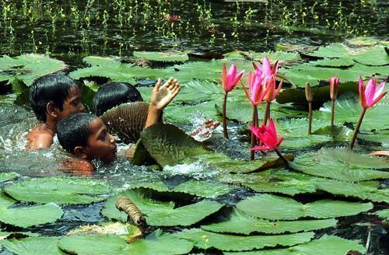
ধন্যবাদ

Slide 16
কৃতজ্ঞতা স্বীকার
শিক্ষা মন্ত্রণালয়, মাউশি, এনসিটিবি ও এটুআই এর সংশ্লিষ্ট কর্মকর্তাবৃন্দ এবং কন্টেন্ট সম্পাদক হিসাবে যাঁদের নির্দেশনা, পরামর্শ ও তত্ত্বাবধানে এই মডেল কন্টেন্ট সমৃদ্ধ এরা হলেন-
জনাব সামসুদ্দিন আহমেদ তালুকদার
প্রভাষক, টিটিসি, কুমিল্লা।
জনাব খাদিজা ইয়াছমিন
সহকারী অধ্যাপক, টিটিসি, ঢাকা।
জনাব মোঃ তাজুল ইসলাম
সহকারী অধ্যাপক, টিটিসি, পাবনা।

